Slide 1
Kulturní prostředí
Královéhradeckého kraje
poznáváme a sdílíme
9/10/2024
Martin Karas
Královéhradecký kraj

Slide 2
Poznáváme
své kulturní subjekty

Slide 3
Strategie kultury a památkové péče
Kvalitní znalost kulturních subjektů, aktivit a infrastruktury je základní předpoklad pro běžné fungování kultury (pro nastavení komunikace, podpory, …) i pro nastavení fungování v období krize.
Sběr informací o kultuře na území kraje započal systematicky v rámci přípravy Strategie rozvoje kultury, kulturního dědictví a kulturních a kreativních odvětví Královéhradeckého kraje 2022 – 2030 v letech 2019 až 2020.

Slide 4
Vstupní data a šetření I.
Úvodní zmapování kulturní infrastruktury
Kulturní infrastruktura ve Strategii:
kina
knihovny
muzea a galerie
vzdělávací zařízení
umělecké obory na školách
ZUŠ
Nastavení poskytování dat v regionu i dál:
územně analytické podklady
otevřená data: datakhk.cz

Slide 5
Vstupní data a šetření II.
Dotazníkové šetření mezi obcemi a kulturními aktéry s tématy:
kultura v regionu
kulturní vybavenost obcí
dostupnost kultury
potřeby aktérů
podpora kultury
Získání informací o kulturních subjektech, jejich potřebách, dostupnosti kultury, struktuře kulturních zařízení v obcích, ...

Slide 6
Vstupní data a šetření II.
Dotazníkové šetření mezi obcemi a kulturními aktéry
Hodnocení kulturní nabídky a infrastruktury v obcích s rozšířenou působností v rámci dotazníkového šetření mezi obcemi KHK v březnu 2020.
Jaká kulturní, kulturně komunitní, či kulturně vzdělávací zařízení zajišťuje vaše město/obec?

Slide 7
Vstupní data a šetření III.
Další způsoby poznávání kulturního regionu při tvorbě Strategie
osobní rozhovory s kulturními aktéry a zástupci veřejné správy
platformy, setkávání (fyzické i on-line)
informace o kulturních akcích a aktivitách v území
analýza dat

Slide 8
Kulturní infrastruktura - stav 2024
V současnosti:
Rozšiřujeme spektrum sledované kulturní infrastruktury v kraji:
divadla a filharmonie
hudební kluby
kina
knihovny
kulturní domy
muzea a galerie
základní umělecké školy
umělecké obory na školách
národní kulturní památky
indikativní seznam NKP
válečné hroby
válečné hroby 1866 v majetku KHK

Slide 9
Kulturní infrastruktura - stav 2024
Mapování vyžaduje širokou spolupráci s
poskytovateli dat o kulturní infrastruktuře (NIPOS, Asociace muzei a galerií, Asociace filmových distributorů, NPÚ, MKČR, aj.)
dalšími odbory KHK na získání dat, jejich zpracování a dalšímu šíření (odbor školství, odbor analýz, podpory řízení a kontroly, odbor územního plánování a stavebního řádu)
Univerzitou Hradec Králové – praktické projekty a výzkumné aktivity
Pravidelná (roční) aktualizace informací
Sdílení dat k dalšímu využití v regionu (otevřená data)
Rozšiřování sledovaných parametrů
dostupnost – bezbariérovost, vybavenost, kontakty, kulturní zaměření, kapacita, aj.
aktuální akcent na bezbariérovost (rozšiřování informací o dostupnosti kulturní infrastruktury ve spolupráci s Vozejkmap a SPŠ stavební v HK)
Potenciál cestovního ruchu
snaha o mezioborové propojení a mapování všech (kulturních) atraktivit spolu s metodikou jejich následného využití

Slide 10
Data o kultuře
Otevřená data Královéhradeckého kraje Kultura (datakhk.cz)
sdílení dat k dalšímu využití v regionu
data o infrastruktuře, její mapová zobrazení, GIS příběhy
každoroční analýzy finančních toků – výdaje kraje na kulturu, výdaje ORP a SORP na kulturu, analýzy dotačních titulů i individuálních žádostí
každoroční analýzy návštěvnosti zřizovaných organizací

Slide 11
Data o kultuře

Slide 12
Data o kultuře

Slide 13
Komunikujeme
s místními kulturními subjekty

Slide 14
Web pro kulturní aktéry
Královéhradecký kraj | prokreativitu.cz
Novinky z kraje, rozhovory, fakta pro kulturní advokacii
Informace o plnění strategie – akční plány, pozvánky na setkání, vyhodnocení
Granty a dotace – fundraisingové příležitosti, které pro kulturní a kreativní segment v kraji sledujeme
Témata v krajské kultuře:
dostupná kultura
kreativní muzejnictví
kreativní vouchery
kreativní vzdělávání
mapování KKO
síťování a diskuse
udržitelná kultura
veřejný prostor a architektura

Slide 15
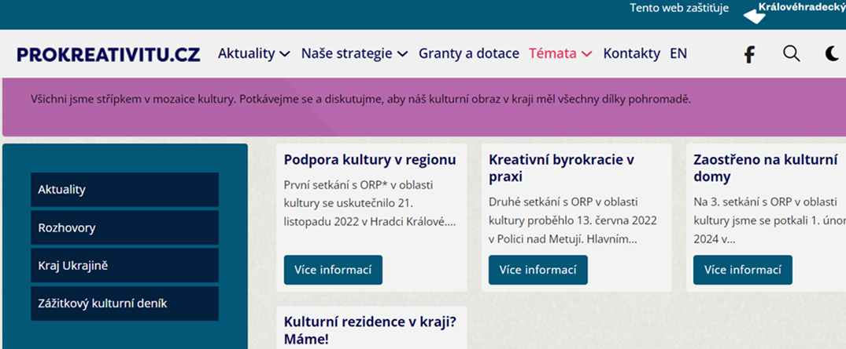
Síťování aktérů
Setkávání jako základní příležitost a „povinnost“ veřejné správy
pravidelná a tematická setkávání ředitelů zřizovaných organizací (např. tematické propojení s cestovním ruchem)
pravidelná setkávání zástupců obcí v regionu (např. téma dotačních podpory)
každoroční platforma aktérů kultury v kraji
oborová setkání (např. kulturní domy nebo rezidenční místa)
setkání s pozvaným zahraničním expertem (Nancy Duxbury)
veřejná projednání pro nové náplně brownfieldů (Josefov, klášter Opočno)

Slide 16
Podpora budování PR kulturního segmentu
2 x ročně setkávání s PR pracovníky příspěvkových organizací a o.p.s. KHK
Školení
Budování vlastní značky
Canva
Mediální propagace umění a kultury
Meta Business Manager
AI pro PR kulturních institucí
Brandová a komunikační strategie nového budovaného projektu v centru HK
Facebooková stránka www.facebook.com/prokreativitu
komunikace s kulturními aktéry a zájemci o kulturu v KHK
upozornění na zajímavé dotace, konference, setkání

Slide 17
Děkuji
za pozornost.
Martin Karas
mkaras@khk.cz
9/10/2024

